Slide 1
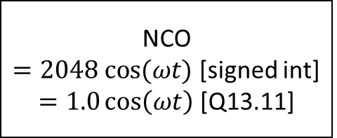
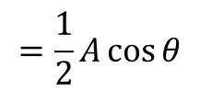
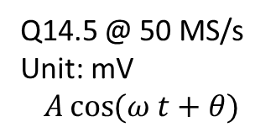
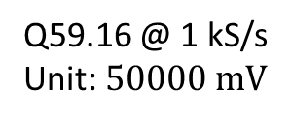
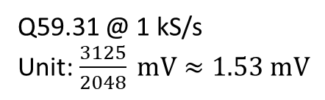
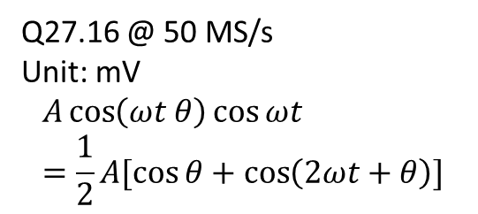
$$=\frac{1}{2}A\cos{θ}$$
Q27.16 @ 50 MS/s
Unit: mV
$$A\cos\left(ωt θ\right)\cos{ωt } \\ =\frac{1}{2}A[\cos{θ}+\cos\left(2ωt+θ\right)]$$
Q14.5 @ 50 MS/s
Unit: mV
$$A\cos{(ω t+θ)}$$
Q59.16 @ 1 kS/s
Unit: $50000 mV$
Q59.31 @ 1 kS/s
Unit: $\frac{3125}{2048} mV≈1.53 mV$
ADC
CIC
(gain=RM=50000)
gain
Q13.11 @ 50 MS/s
Unitless
NCO
$=2048 cos⁡(ωt)$ [signed int]
$=1.0\cos\left(ωt\right)$ [Q13.11]
g=6: select 52:36 → Q16.0 = 2*48.96 mV
g=7: select 51:35 → Q16.0 = 2*24.48 mV
g=8: select 50:34 → Q16.0 = 2*12.24 mV
g=

